Slide 1
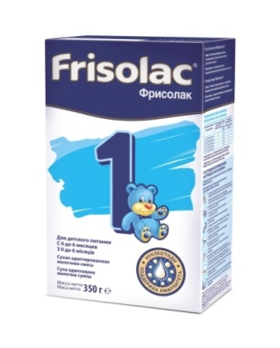
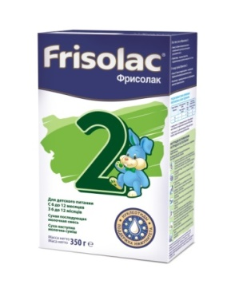
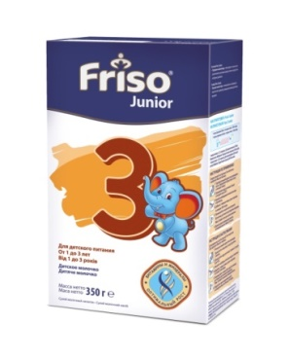
Новый FRISO
в картоне

Slide 2
СИЛЬНЫЙ МЕЖДУНАРОДНЫЙ ИГРОК
26 СТРАН
100 ЛЕТ ЭКСПЕРТИЗЫ
ПРОДАЖИ 1 МЛРД ЕВРО
УНИКАЛЬНЫЙ ПОРТФЕЛЬ
ЛЕЧЕБНЫХ СМЕСЕЙ
ПРОДУКТЫ ПРЕМИАЛЬНОГО И СРЕДНЕ-
ЦЕНОВОГО СЕГМЕНТА В АССОРТИМЕНТЕ

Slide 3
ВЫСОКИЙ ПОТЕНЦИАЛ РОСТА В РОССИИ
№4 НА РЫНКЕ
НЕСМОТРЯ НА ОГРАНИЧЕННУЮ ПОДДЕРЖКУ И ДИСТРИБУЦИЮ
№1 В ЛЕЧЕБНОЙ АЛЛЕРГИИ
№3 В РЕКОМЕНДАЦИИ ВРАЧЕЙ
№1 СРЕДИ AR ФОРМУЛ (59%)
№2 CРЕДИ ЛЕЧЕБНЫХ ГИДРОЛИЗАТОВ (39%)

Slide 4
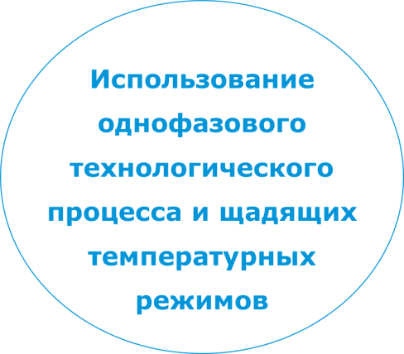
УНИКАЛЬНАЯ ТЕХНОЛОГИЯ ПРОИЗВОДСТВА

Slide 5
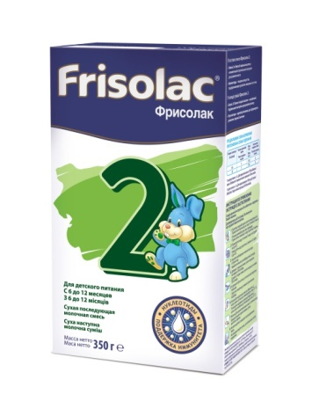
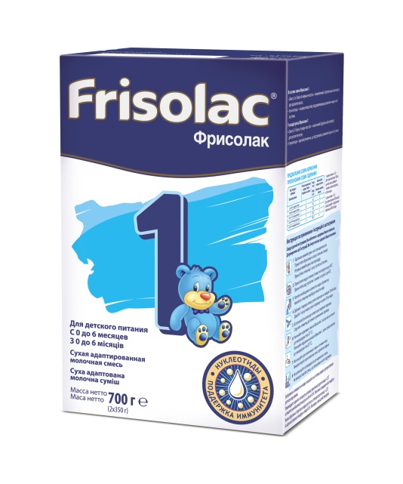
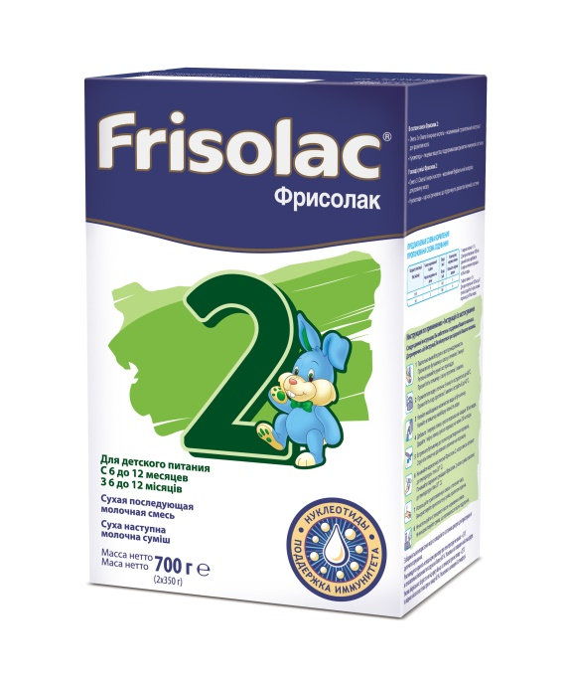
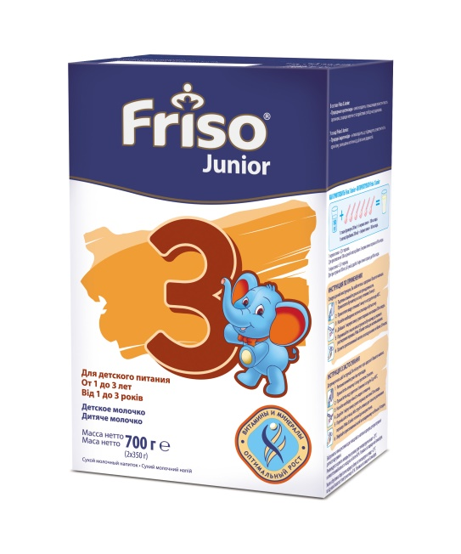
НОВЫЙ FRISO В КАРТОНЕ
НОВЫЙ ВЕС 350 И 700 +
НОВЫЙ ДИЗАЙН

Slide 6
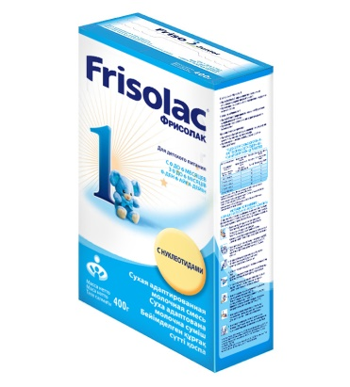
НОВЫЙ АССОРТИМЕНТ – НОВЫЕ ВОЗМОЖНОСТИ!
Вес 350 г
Вес 400 г
высота пачки 20 см
Вес 700 г
высота пачки 18,5 см

Slide 7
ЛОГИСТИЧЕСКИЕ ДАННЫЕ
Название | Штрих код упаковки |  | Артикул | Шт. в коробе | Вес упаковки, гр. | Срок годности, м
Frisolac 1, 350 г | 8716200718325 |  | 745201 | 10 | 350 | 36
Frisolac 2, 350 г | 8716200718349 |  | 745202 | 10 | 350 | 36
Friso 3 Junior, 350 г | 8716200718363 |  | 745203 | 10 | 350 | 36
Frisolac 1, 700 г | 8716200718172 |  | 745204 | 4 | 700 | 36
Frisolac 2, 700 г | 8716200718196 |  | 745205 | 4 | 700 | 36
Friso 3 Junior, 700 г | 8716200718219 |  | 745206 | 4 | 700 | 36

Slide 8
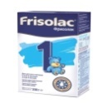
ПОДДЕРЖКА FRISO В КАРТОНЕ
Потребители
Доктора
Шопперы
Информация на сайте +
социальные сети,
Баннеры на форумах
для мам
Визиты в поликлиники,
Родильные дома с
с информацией о новинке
Рекламные материалы
в местах продаж
8

Slide 9
УСПЕШНЫХ ПРОДАЖ С FRISO!

